Slide 1
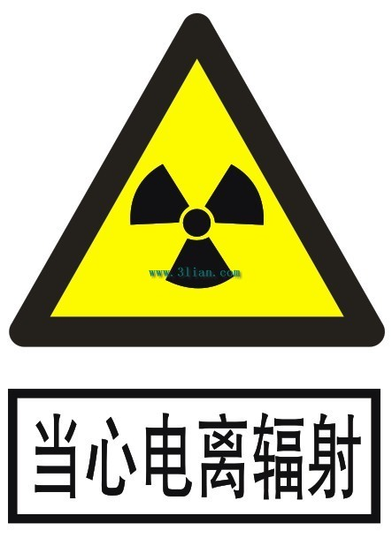
电离辐射标志及危害告知牌
 | 说 明 1、电离辐射警告标志规格颜色 形状：等边三角形，内边长a1=0.034L（L为观察距离），外边长a2=0.700 a1。 颜色：背景为黄色，边框图形为黑色，六个黑字的背景为白色。 字体：黑体加粗字体 材质：铁平或铝板材质 2、使用于：放射源使用场所。

Slide 2
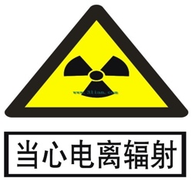

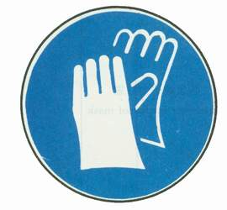
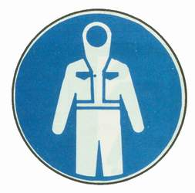

放射源-职业危害告知牌-模板
放射源编码卡信息 位号： 出厂活度： 出厂日期： 生产厂家： 毛重： 净重： 标号： 国家编码： |  | 健康危害 |  |  | 理化特性/安全防护
 |  | 本装置放射源正常情况下几乎不会对人造成永久性损伤,当这类源没有处于安全管理或可靠保安状态下，对操作、接触或接近无屏蔽这类源的人员造成临时性损伤。铯137对人体的影响取决于其辐射强度、暴露时间和受影响的人体细胞种类等。如果涉及的铯137是一个非常高辐射的放射源，可能会引起急性放射病症例如：恶心，疲倦，呕吐及毛发脱落等，如果受到约1希沃特的直接照射，甚至可以引致死亡。铯137进入人体会积聚在肌肉组织中，并有可能增加患癌症的风险，会引起细胞组织的基因异变，如白血病等癌症。 |  |  | 本装置共7枚Cs-137，属于Ⅳ、Ⅴ类源。按密封状况分属于密封源。铯-137呈银白色、质软、化学性质极为活泼，遇水发生爆炸，放射性较强，人体摄入量小于0.25Gy属于安全范围。
 |  | 应急处理
 |  | 当发现自己被照射或近距离接触裸露放射源时，赶紧远离射源，马上就医。工作后应采用专用核清洗液进行全身清洗，对重点污染部位清洗3次以上。如果没有专用清洗液，也可以采用肥皂和水进行清洗，注意不要擦伤皮肤。如果身体有创伤，采用干擦洗后进行检测。服装和覆盖面去污应采用专业洗消设备进行。
车间负责人： 车间联系电话： 急救电话：
5㎝范围内剂量当量率 | 标准值： μSv/h 检测值 μSv/h |  | 100㎝范围内剂量当量率 | 标准值： μSv/h 检测值： μSv/h
运行状态： 检测结论：合格  不合格  检测单位： 检测时间：

